Slide 1
Lidar 실습
201801730 김다희

Slide 2
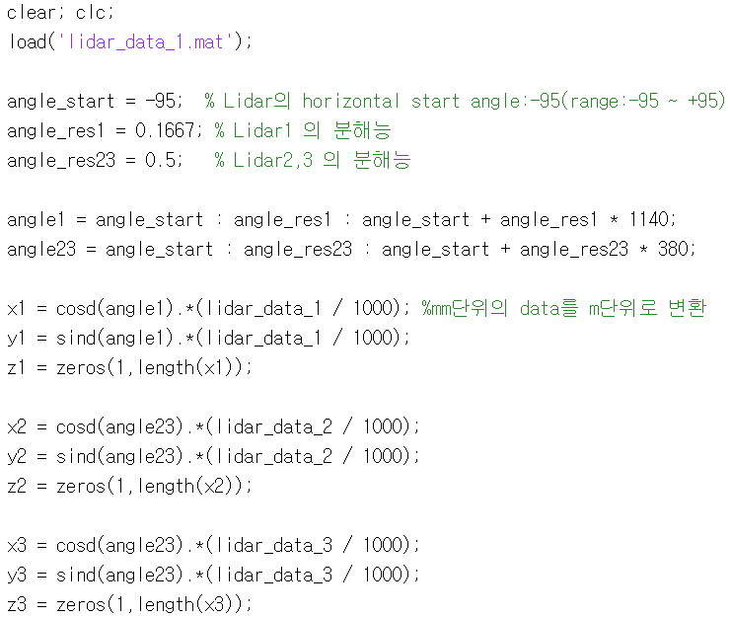
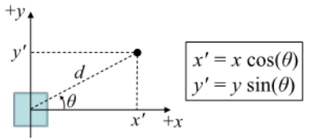
<Code & Figure>
X와 Y의 길이를 구하기 위해 위와 같이 cos과 sin을 이용하여 data를 구함

Slide 3
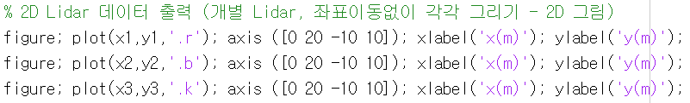
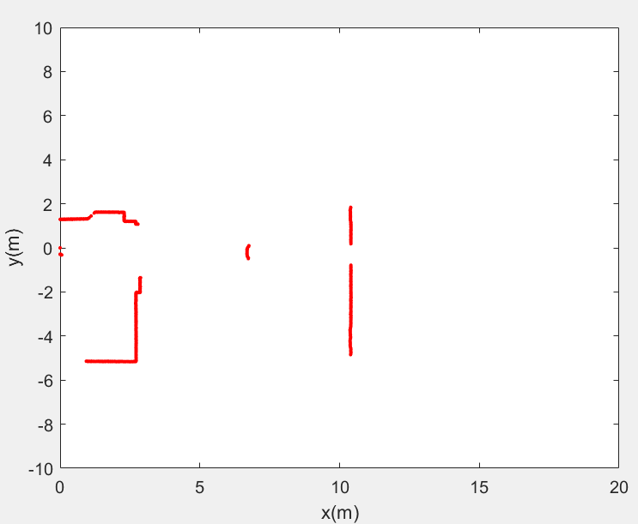
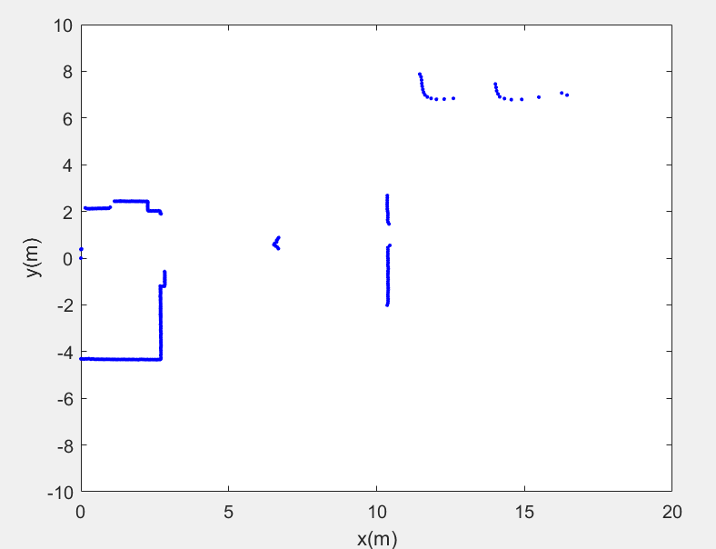
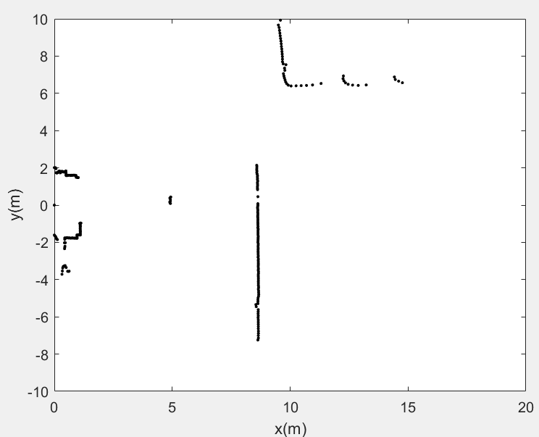
<Code & Figure>

Slide 4
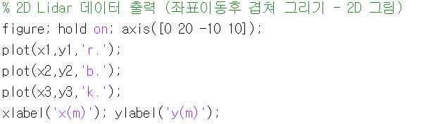
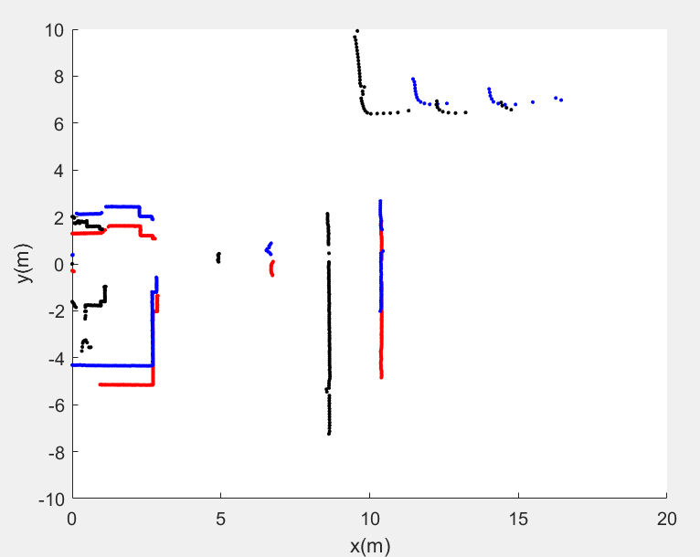
<Code & Figure>
각 Lidar의 설치 위치를 기준으로,
차량 중심으로 좌표 이동 필요하여 Lidar 3개를 겹쳐 그림
또한 각 Lidar의 Roll, Pitch, Yaw 고려하면 3D로 데이터 출력 가능

Slide 5
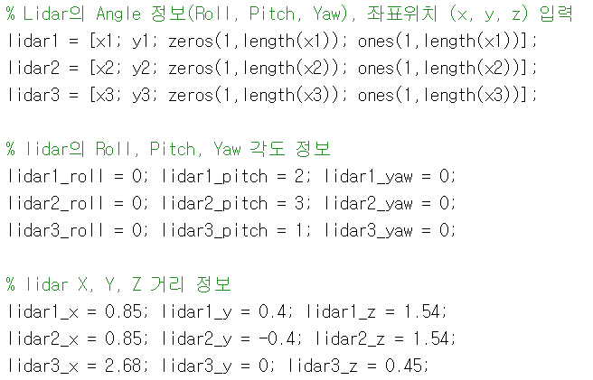
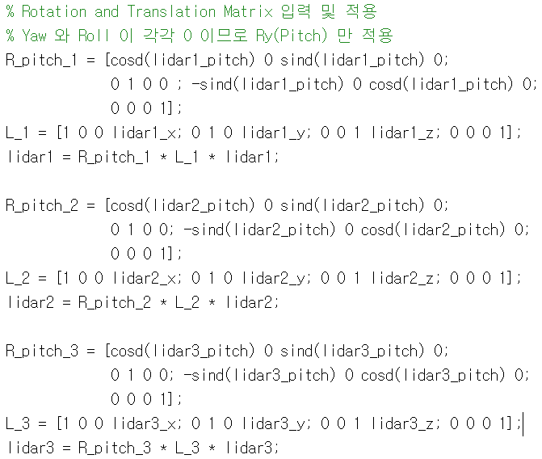
<Code & Figure>
각 Lidar의 Roll, Pitch, Yaw 고려하여 3D로 데이터 출력하기 위해 Lidar의 각도와 좌표위치 data를 입력해줌

Slide 6
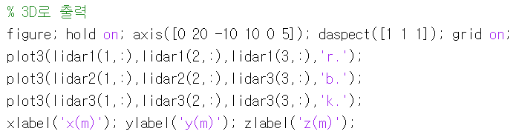
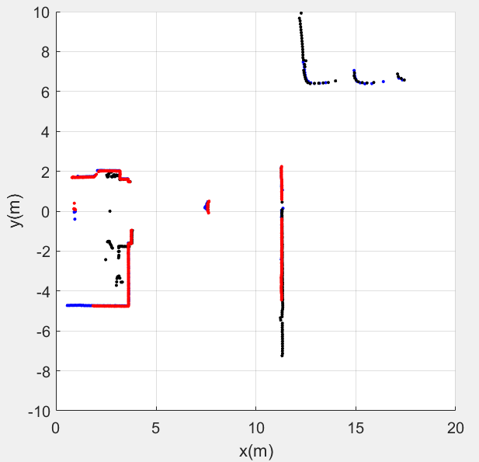
<Code & Figure>

Slide 7
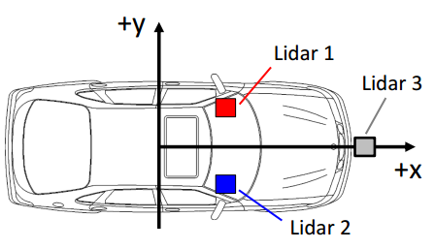
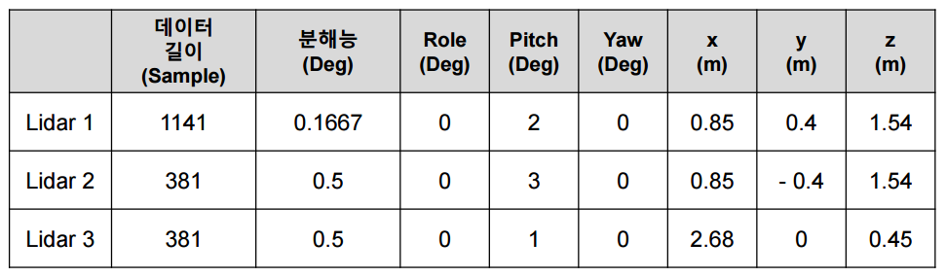
<실습1>
Lidar 실습에서 범퍼와 사람사이의 거리 추정
Lidar3은 범퍼 제일 앞에 위치해 있기 때문에 범퍼와 사람의 거리를 구할 때, 범퍼의 길이를 구하지 않아도 거리를 추정할 수 있음.

Slide 8
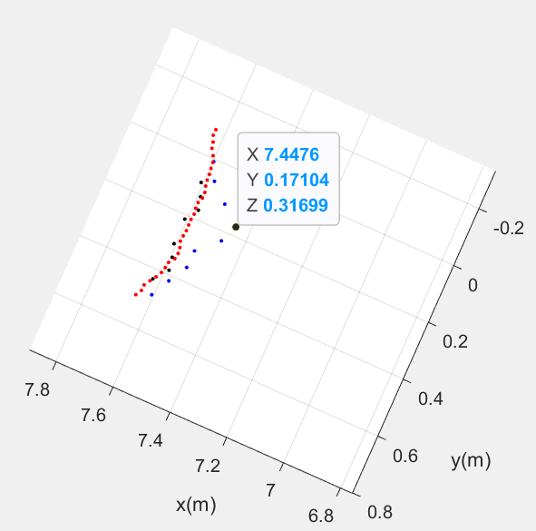
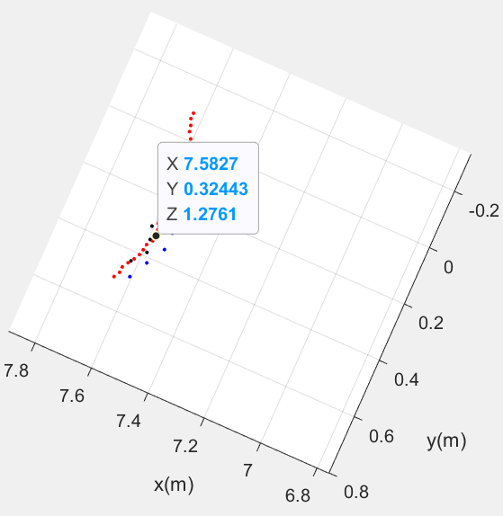
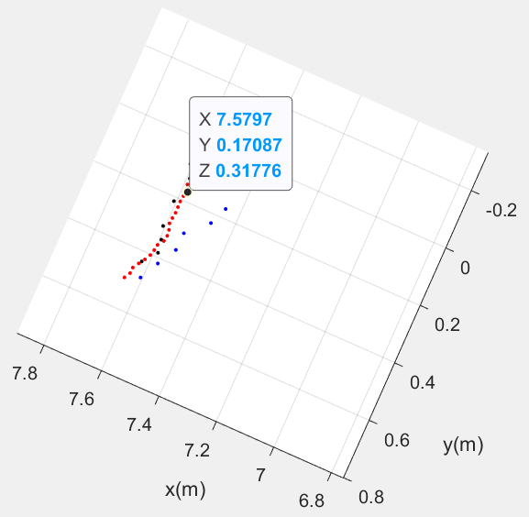
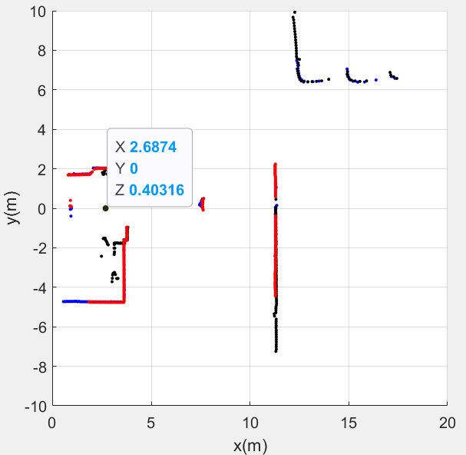
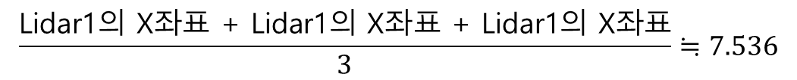
<실습1>
Lidar1 2 3을 통해 얻은 data중 Lidar3에 가장 X좌표가 가까운 data를 골라 평균을 구하고, Lidar3의 X좌표의 값을 빼 줌.
$$\frac{\text{Lidar}\text{1}\text{의 }\text{X}\text{좌표 }\text{+ }\text{Lidar}\text{1}\text{의 }\text{X}\text{좌표 }\text{+ }\text{Lidar}\text{1}\text{의 }\text{X}\text{좌표}}{3}≒7.536$$
7.5367 - 2.68 = 4.8567(m)
따라서 범퍼와 사람의 거리는 대략 4.8567m인 것을 알 수 있음.

Slide 9
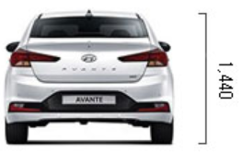
<실습2>
리프트 높이를 0.2m로 가정하고 사람의 최소 키를 추정
차 모델 : 아반떼ad
Lidar의 Z좌표는 1.54인 것과 차 높이가 1.44m인 것을 고려하면 0.1m만큼 더 스캔한다는 것을 알 수 있음.
리프트가 0.2미터 높이있기 때문에 사람 키를 0.2m만큼 덜 스캔함.

Slide 10
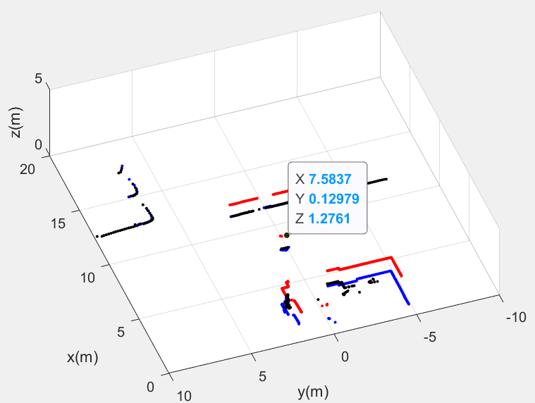
<실습3>
따라서 사람의 키는 대략 158cm인 것으로 추정할 수 있음
Lidar1을 통해 얻은 data중 Z좌표가 가장 큰 data를 골라 Z좌표 구하고, 앞장에서의 설명과 같이 덜 스캔된 만큼 더 해줌.
1.2761 + 0.3 = 1.5761(m)

Slide 11
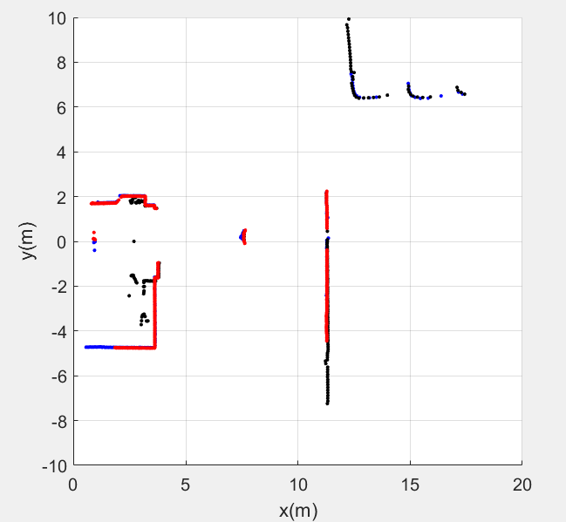
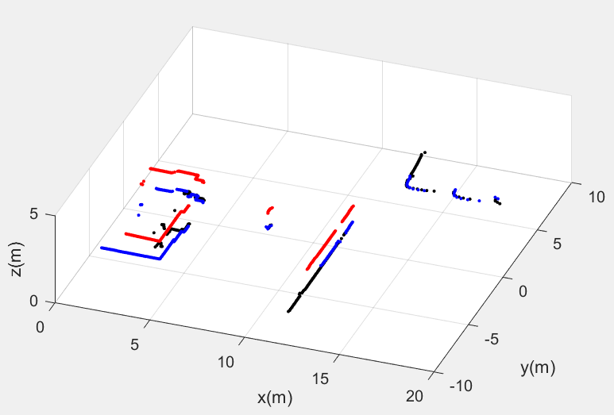
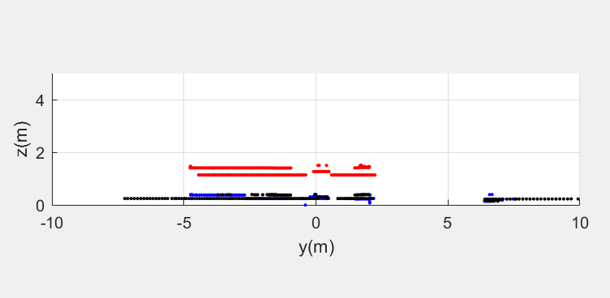
<실습3>
Lidar의 3D 데이터를 여러 시점에서 그림을 캡쳐하기
View(90, 0);
View(20, 30);
View(0, 90);

